Slide 1
Муниципальное бюджетное учреждение культуры «Межпоселенческая библиотека Апшеронского района»
Волонтерская (добровольческая) деятельность
в библиотеках
Апшеронского района

Slide 2
Волонтерское движение в России с каждым годом объединяет все больше людей разных возрастов.
Волонтерство – это колоссальный социальный опыт, который дает возможность попробовать себя в чем-то новом, найти друзей по интересам и увлечениям, а также реализовать свои добровольческие инициативы.
Библиотеки Апшеронского района выступают площадками для волонтерской деятельности. Вовлечение различных категорий граждан в волонтерскую работу в библиотеках способствует укреплению ее социального статуса.
Городские и сельские библиотеки Апшеронского района активно привлекают волонтеров к подготовке и проведению различных тематических мероприятий.

Slide 3
В ходе реализации программы «Волонтёры культуры» в районе задействовано более 20 волонтеров, с их участием проведено 75 мероприятий.
Так же волонтеры привлекаются к участию в опросах и обработке анкет, рассылке приглашений, рекламных библиотечных материалов, оповещение задолжников, помощь в организации библиотечных мероприятий и формировании их аудитории.
С участием волонтеров в библиотеках проводятся все мероприятия, посвященные Дню Победы, Дню защиты детей, а особенно значителен вклад волонтеров в проведении литературных, экологических акций, по формированию здорового образа жизни.

Slide 4
Важным событием отчетного года стало открытие на базе Межпоселенческой библиотеки Апшеронского района волонтерского центра, зарегистрированного на едином портале DOBRO.ru https://dobro.ru/organizations/10076274/info
Одна из основных причин регистрации библиотеки на платформе в качестве организатора – это возможность проставлять волонтерам часы, которые будут зачислены в личную электронную книжку, что даёт им возможность копить баллы, которые учитываются в ряде ВУЗов при поступлении; также они могут положительно повлиять на надбавку к стипендии и при трудоустройстве.
Проанализировав еще не очень большую «официальную» работу с волонтерами, можно сделать вывод, что молодежь охотно откликается на заявленные предложения и оказывает посильную помощь библиотеке в проведении мероприятий и различных акций.

Slide 5
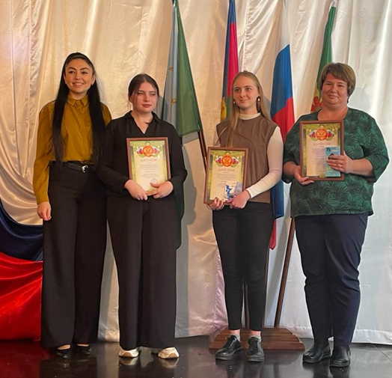
Фестиваль волонтерского культурного движения «край мечты и любви»
20 октября 2023 года в зрительном зале Межпоселенческого центра развития культуры города Апшеронска прошел фестиваль волонтерского культурного движения «Край мечты и любви». Это очень важное событие для активной, неравнодушной молодежи Апшеронского района – они получили свои заветные личные книжки волонтеров и стали частью большой и дружной волонтерской семьи.

Slide 6
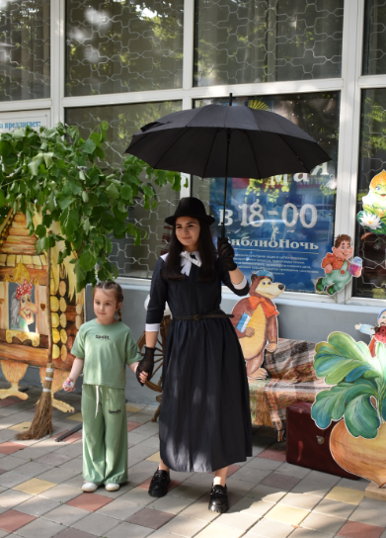
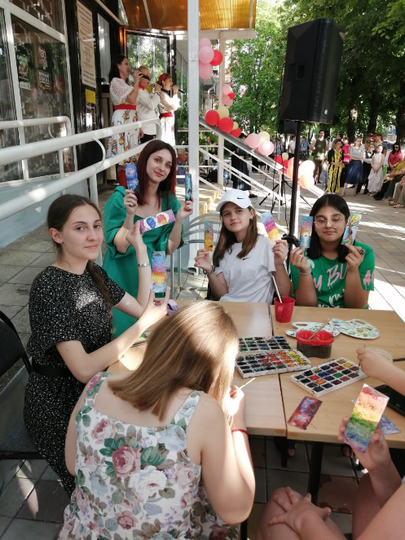
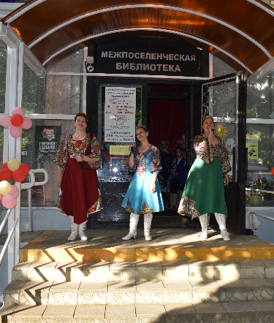
Волонтеры МбУк «Межпоселенческая библиотека апшеронского района»
http://aprlib.ru/?p=18784
Библионочь- 2023

Slide 7
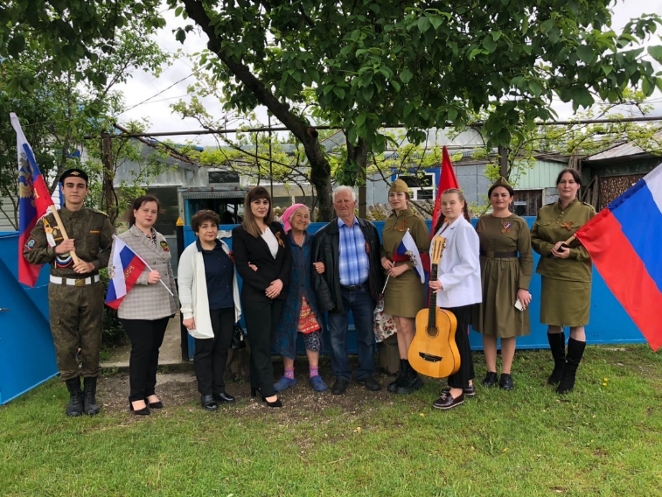
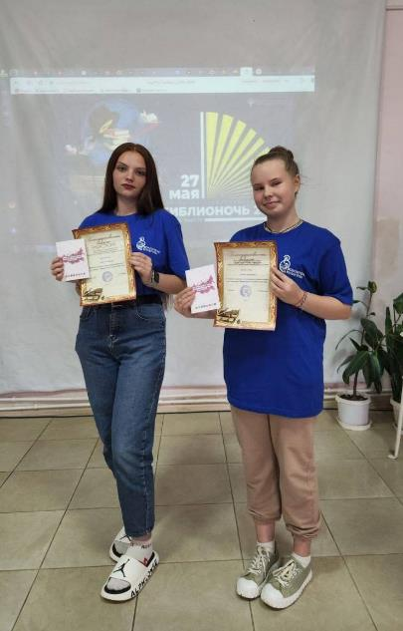
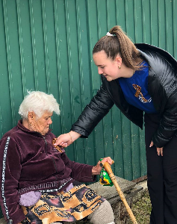
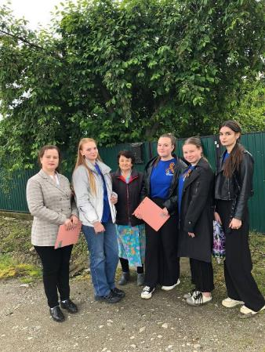
Волонтеры Библиотеки Черниговского сельского поселения апшеронского района
https://t.me/dk_CHERHIGOVSKOYE/1892

Slide 8
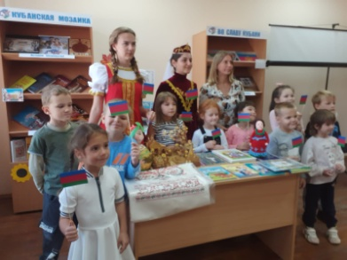
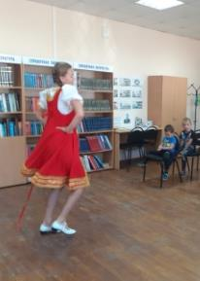
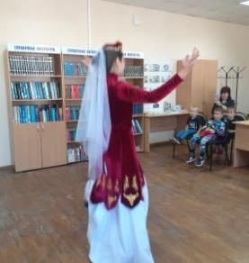
Волонтеры Хадыженского филиала №2 муниципального казенного учреждения «Централизованная библиотечная система» Хадыженского городского поселения Апшеронского района
В подготовке и проведении урока краеведения «Край казачества, вольности, славы» принимали активное участие волонтёры культуры Толстоухова Д.Ю. и Айрапетян С.Г. Мероприятие посетили юные читатели – воспитанники МБДОУ № 19, 24. Ребята узнали интересные факты истории Краснодарского края, библиотекари рассказали о красоте кубанской природы, звучали стихи детских поэтов Кубани, были исполнены волонтёрами казачья плясовая и армянский народный танец.
https://vk.com/wall-204755562_629

Slide 9
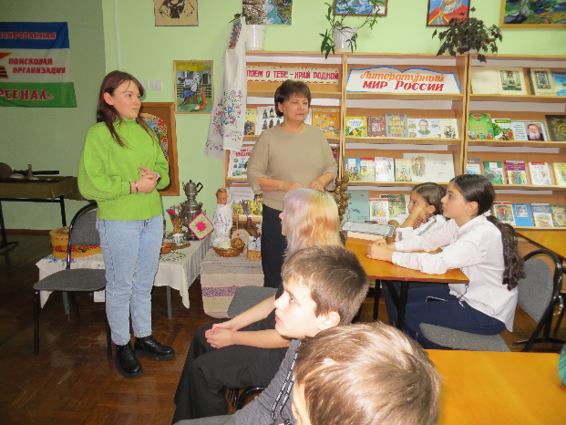
волонтер Хадыженской детской библиотеки Скоробогатая Софья
В рамках мероприятий, посвящённых 81-й годовщине освобождения Апшеронского района от немецко-фашистских захватчиков, волонтер Хадыженской детской библиотеки Скоробогатая Софья для учеников 1-Б класса школы №13 провела урок мужества «Вершинам вспомнилась война».
Маленькие казачата познакомились с событиями Великой Отечественной войны на территории родного района. Они услышали рассказ о защитниках малой родины. Им поведали о жестоких боях в предгорье Кавказа, о высотах, бои за которые не позволили врагу прорваться к Черному морю. 27 января памятная дата не только для Апшеронского района. В этот же день, только годом позже, в 1944 году, состоялось полное снятие блокады г. Ленинграда. Об этом также шел разговор на уроке мужества.
https://haddb.ru/item/1772760

